Slide 1
Занятие с детьми старшей группы на тему: «Повторение»
Воспитатель: Малина Лилия Васильевна

Slide 2
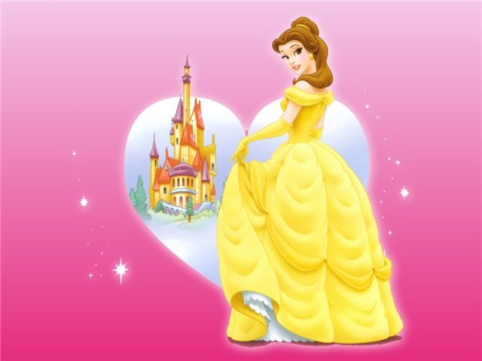
Жил-был царь. И была у него дочка-красавица. Вот уехал как-то царь по своим царским делам, а дочка дома осталась. Вышла она в сад погулять, а тут ветер налетел, подхватил царевну и унес в тридевятое царство, в тридесятое государство.

Slide 3
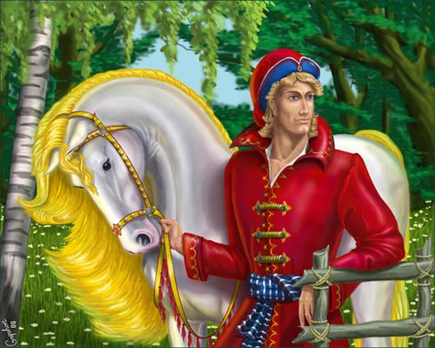
Поехал ее искать жених-Иван Царевич. Едет день, едет два.

Slide 4
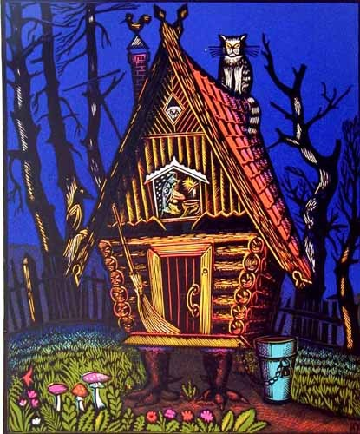
Подъезжает к избушке на куриных ножках. Там Баба-яга живет. Рассказал Иван Царевич про свою беду. Баба яга помочь обещала.

Slide 5
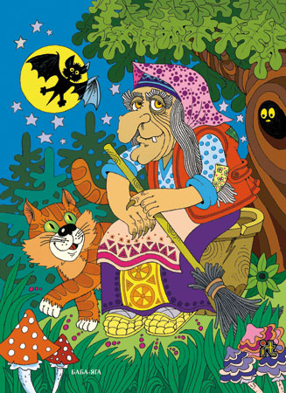
-Есть,- говорит,- у меня волшебное блюдечко. Покатаешь по нему яблочко, на секунду покажется то, что надо. Смотри! Сейчас увидишь карту секретную. Сможешь ее запомнить - найдешь свою царевну.

Slide 7
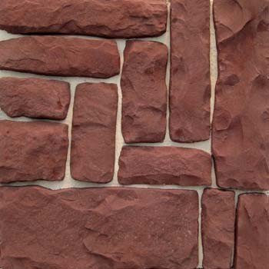
1
3
1
5
6
8
2
9
4
10
7

Slide 8
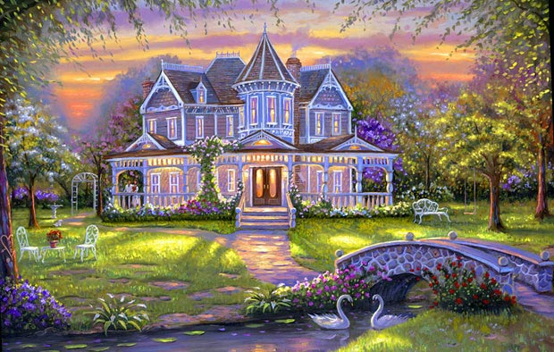

Slide 9
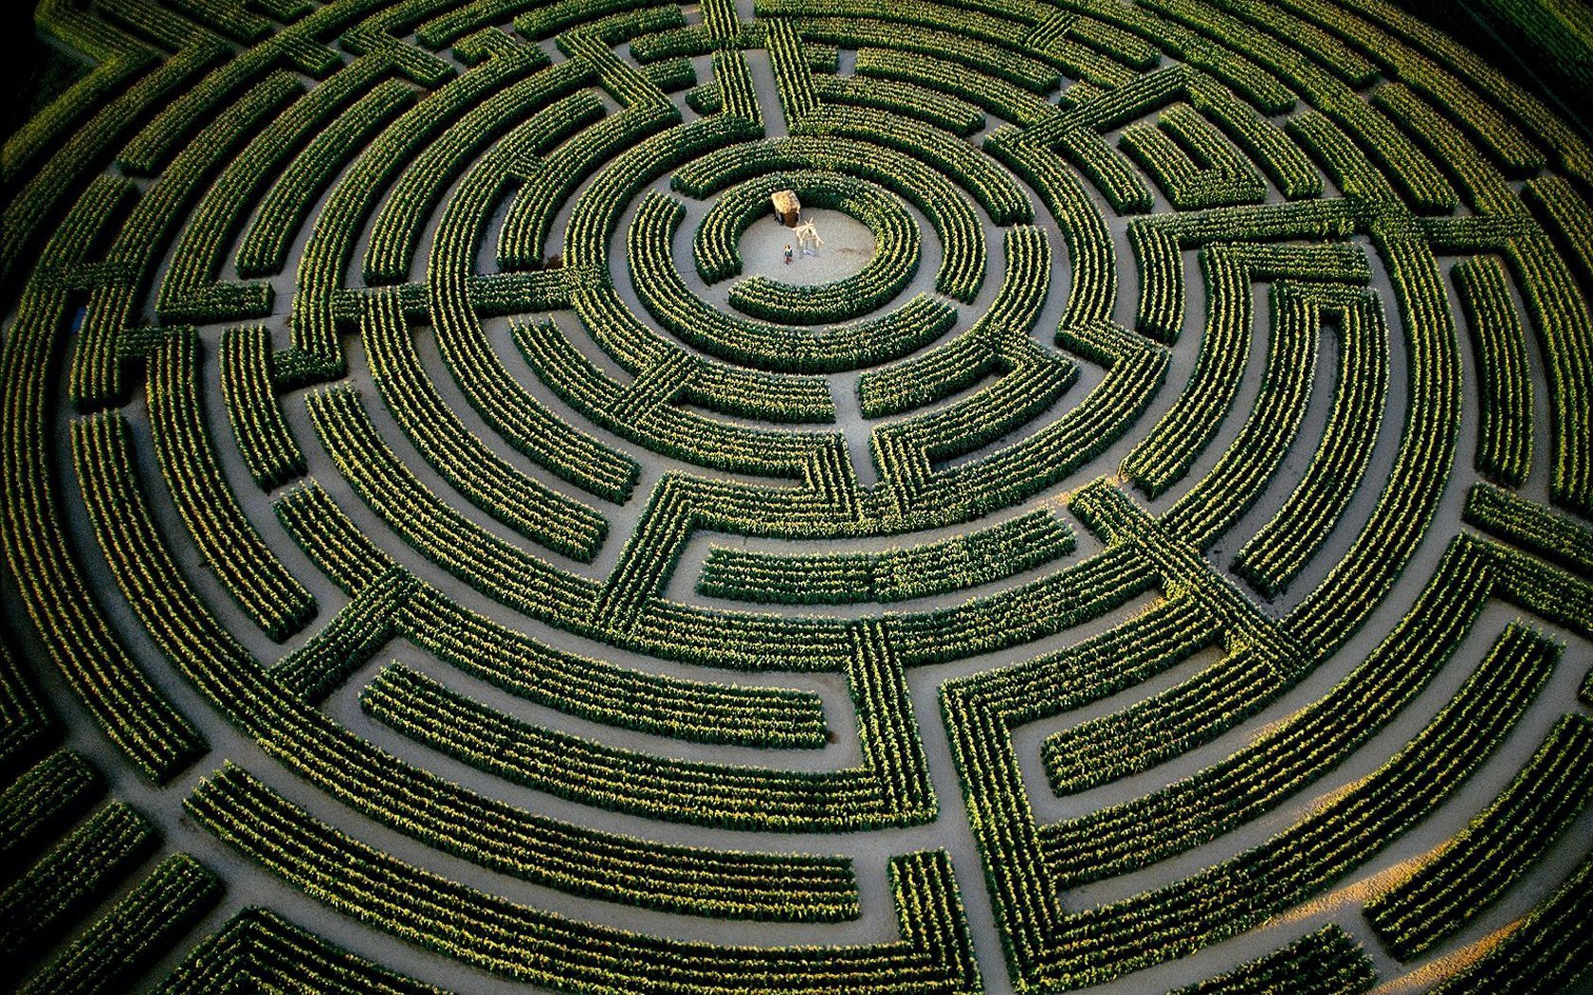

Slide 10
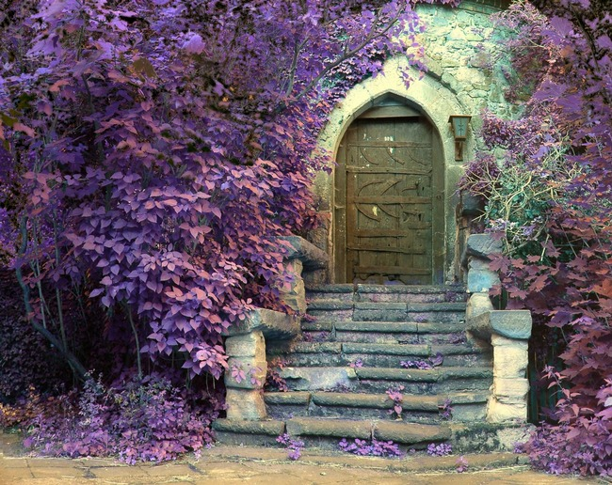

Slide 11
 | 10
4
5
1
2
3
7
6
9
8

Slide 13
